Slide 1
Interaktivní aplikace Mentimeter ve výuce biologie na ZŠ i SŠ
– interaktivní aplikace pro rychlé poskytování zpětné vazby
– zdarma (ve verzi zdarma prezentace může mít pouze tři snímky, nehodí se tedy pro tvorbu delších testů, ale spíš pro rychlotest v rámci motivace nebo pro okamžité zjištění zpětné vazby )
– nutná registrace
– možnost využití různých typů testových otázek
– využitelné pro prezenční in on-line výuku

Slide 2
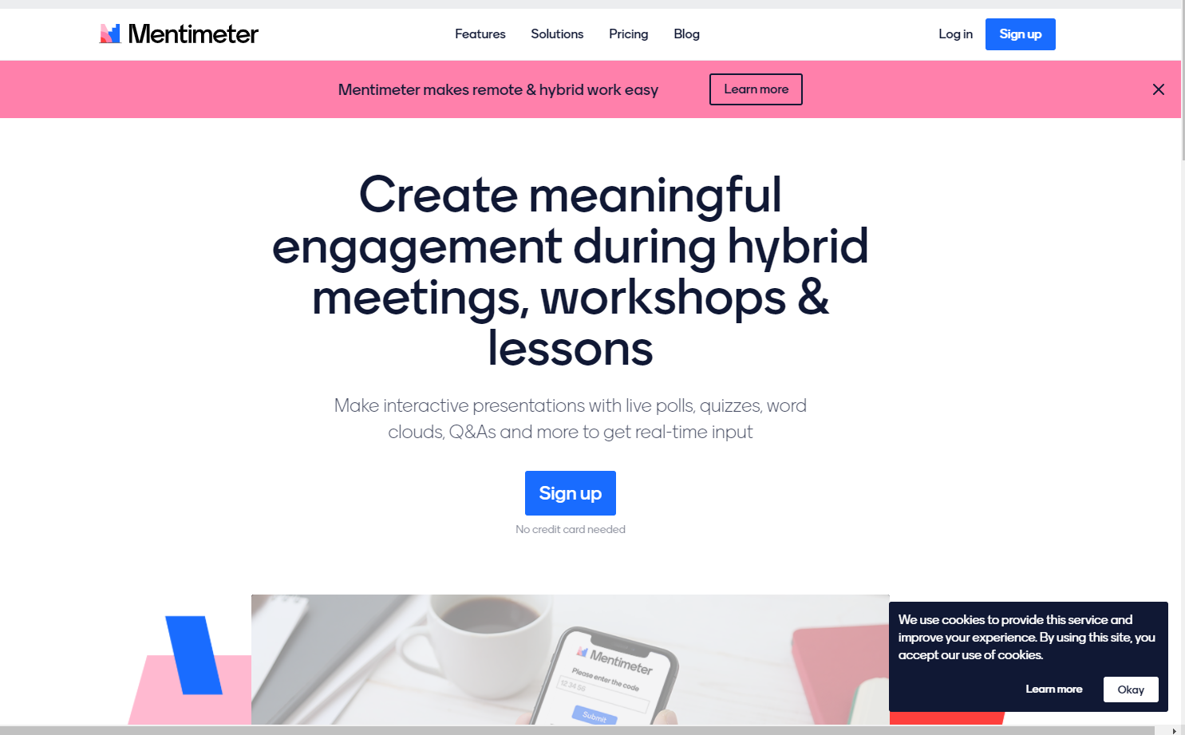
Mentimeter – jak na to
Prvním krokem je zřízení uživatelského účtu na adrese mentimeter.com
pomocí odkazu Sign up

Slide 3
Mentimeter – jak na to
Přihlásit se je možné emailovou adresou a heslem nebo přes existující
google účet

Slide 4
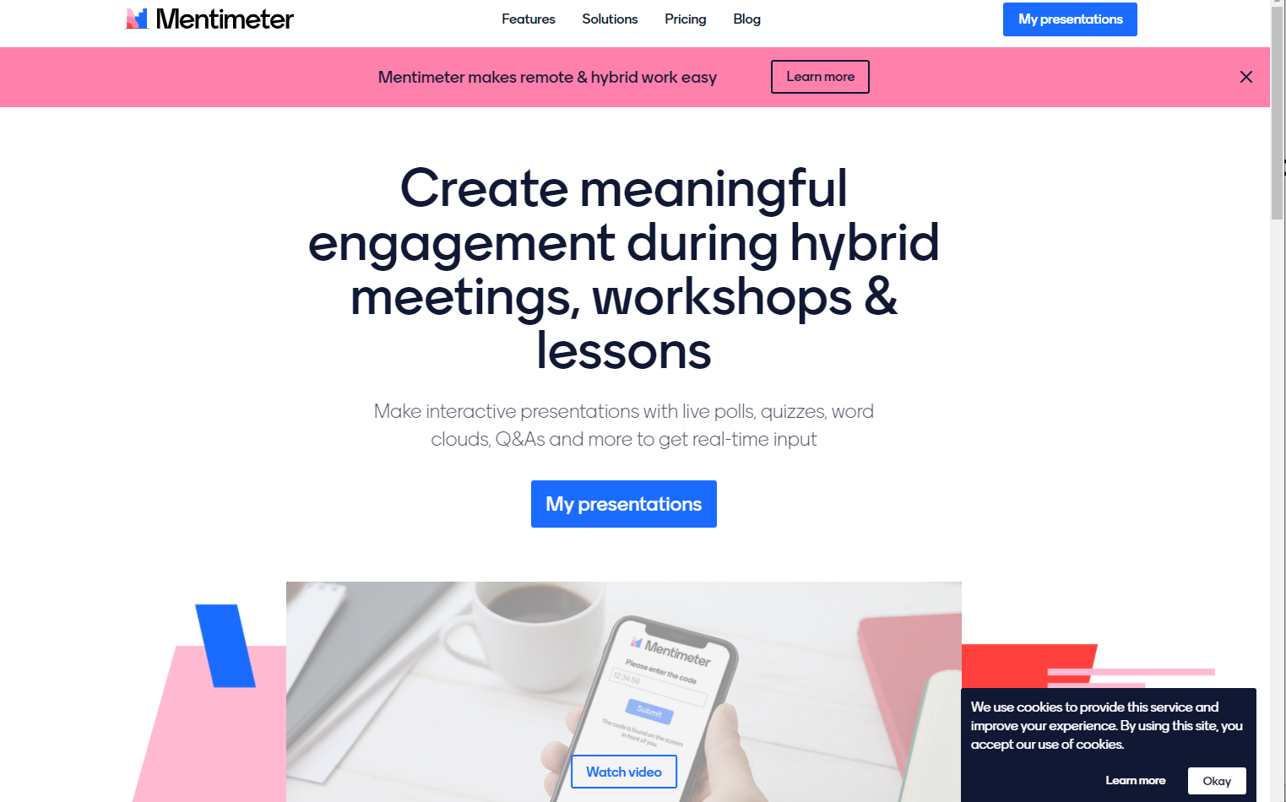
Mentimeter – jak na to
Na úvodní stránce odkliknete My presentation

Slide 5
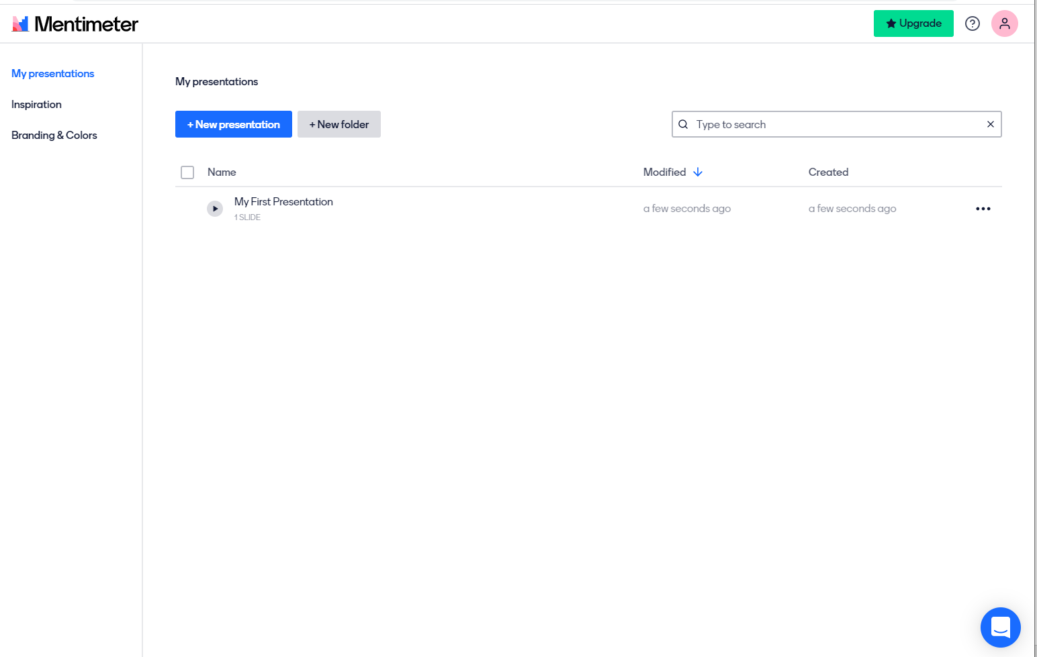
Mentimeter – jak na to
Zde vytváříte novou prezentaci nebo novou složku

Slide 6
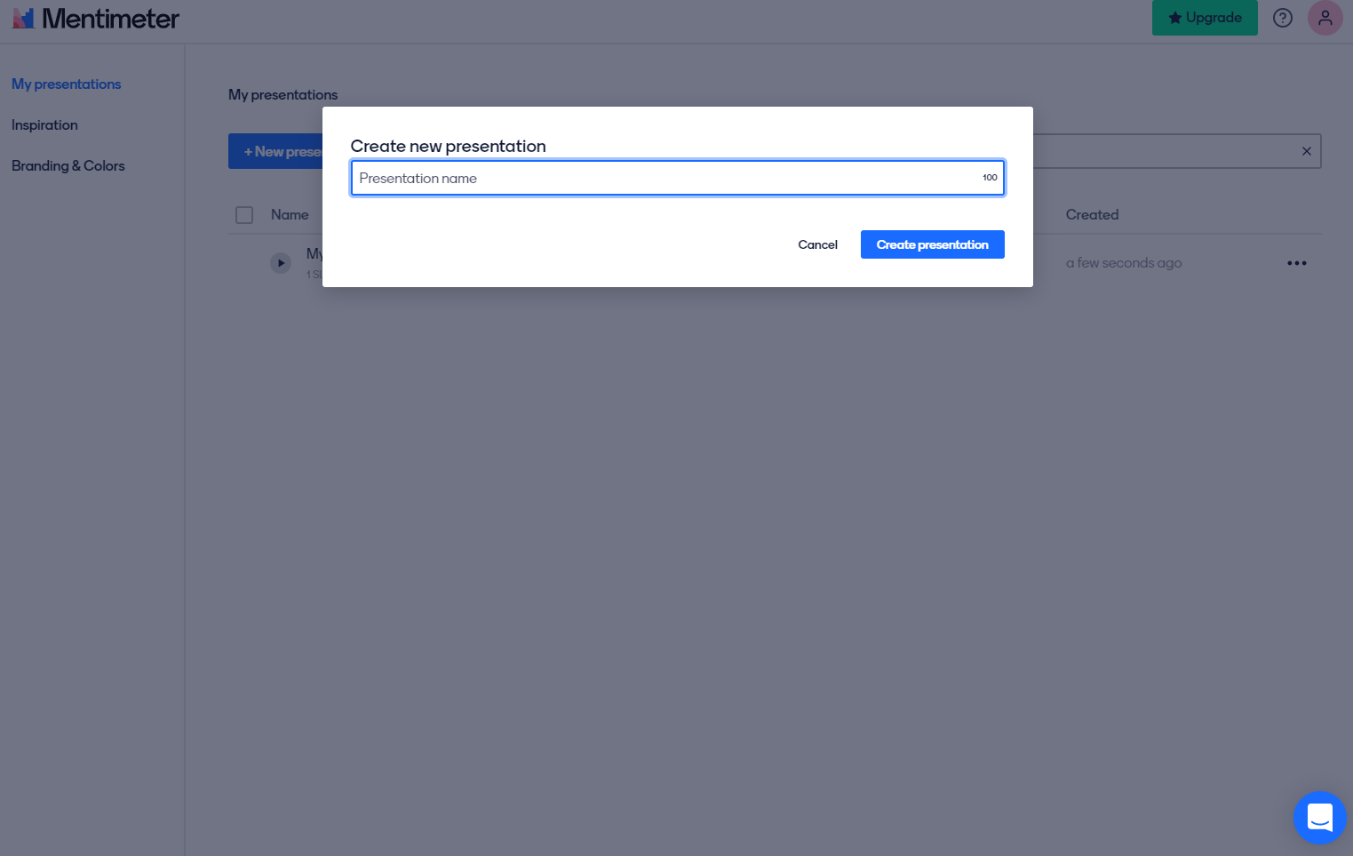
Mentimeter – jak na to
Vybrali jste New presentation, do rámečku napište název prezentace

Slide 7
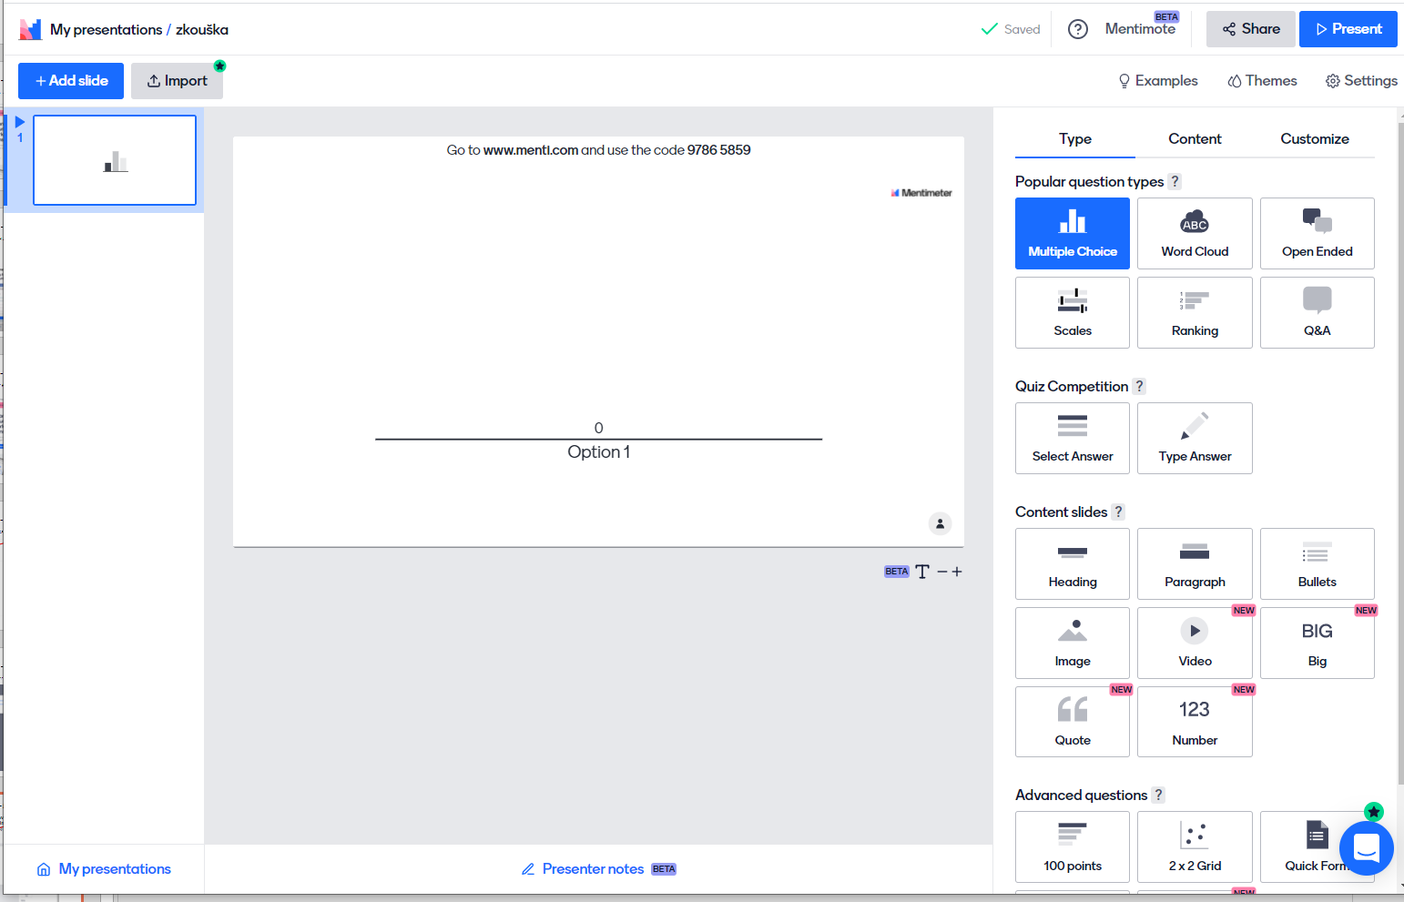
Mentimeter – jak na to
V tomto okně tvoříte prezentaci: vlevo vidíte všechny snímky prezentace, uprostřed tvoříte aktuální snímek, vpravo jsou možnosti pro tvorbu snímků (= otázek)

Slide 8
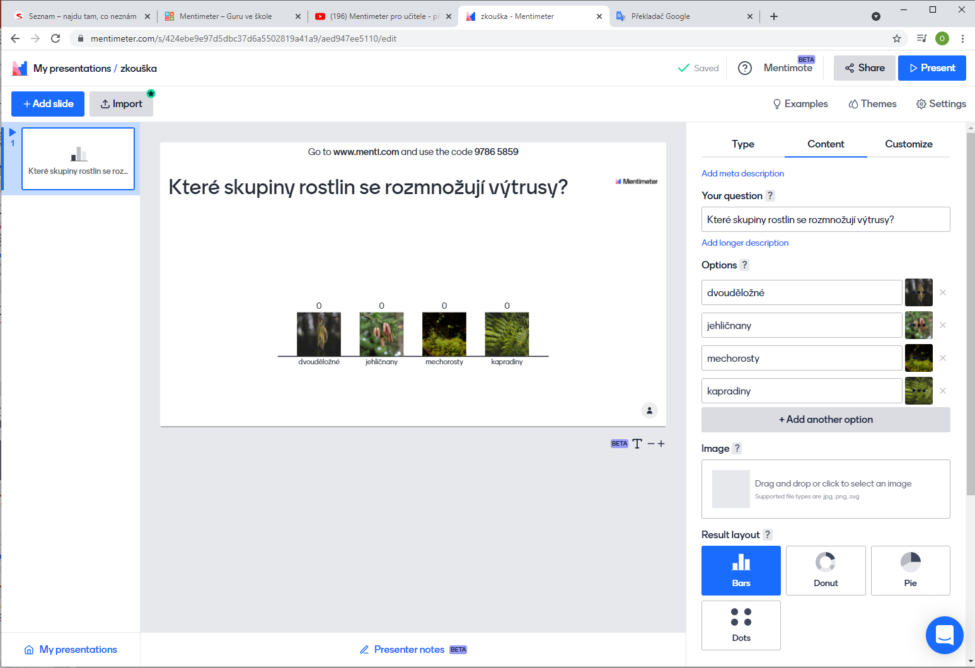
Mentimeter – jak na to
Multiple Choice – otázky s výběrem odpovědí
sem vepíšete otázku
zde upravíte počet možných odpovědí/voleb, ke slovnímu zápisu odpovědi je možno přidat ilustrační obrázek (vybrat z galerie nebo vlastní)

Slide 9
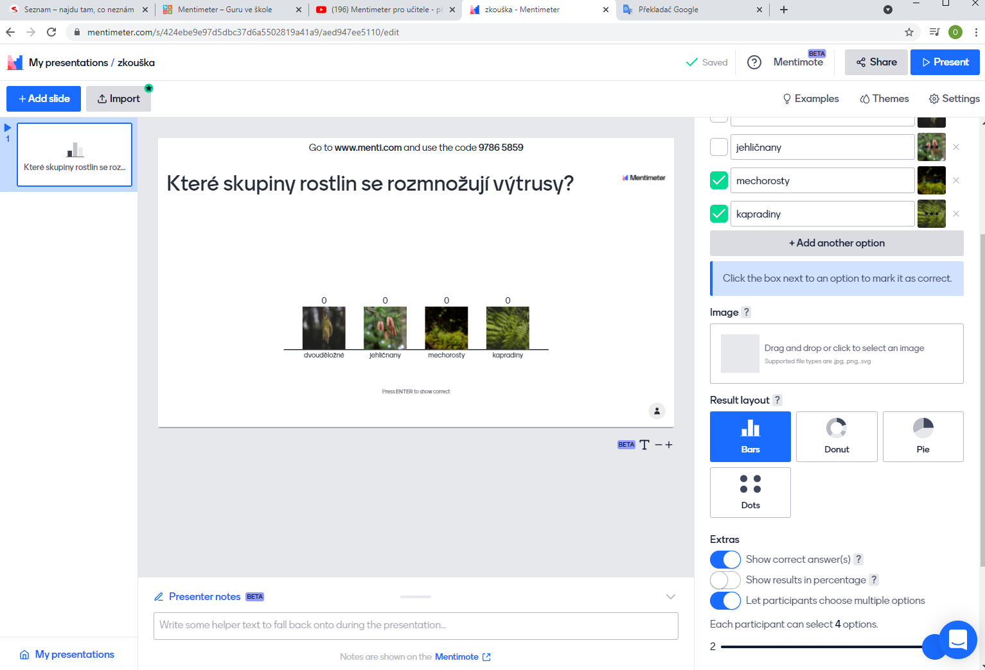
Mentimeter – jak na to
Multiple Choice
po vytvoření snímku zkontrolujete vzhled obrazovky pomocí tlačítka present
možnosti zobrazení odpovědí žáků
zde vybíráte, zda odpovědi jsou správně/nesprávně (správné je třeba výše označit) či zda žák vyslovuje nějaký názor a vy zjišťujete např. převládající názor ve třídě
zde označujete možnost výběru více odpovědí

Slide 10
Mentimeter – jak na to
Multiple Choice
zde je možné zkontrolovat označení správné odpovědi
tato obrazovka je ideální pro sdílení při on-line výuce
je-li vše pořádku, vrátíte se klávesou Esc do původního režimu a můžete snímek zpřístupnit žákům kliknutím na tlačítko Share

Slide 11
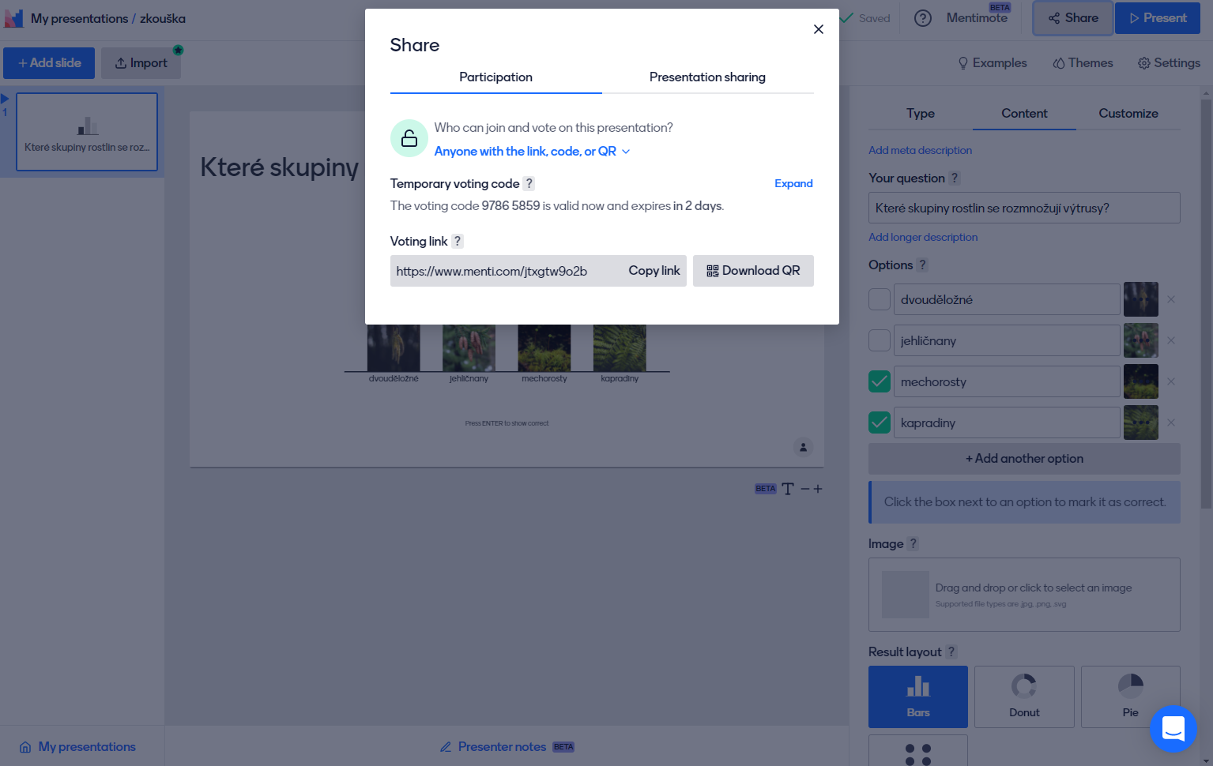
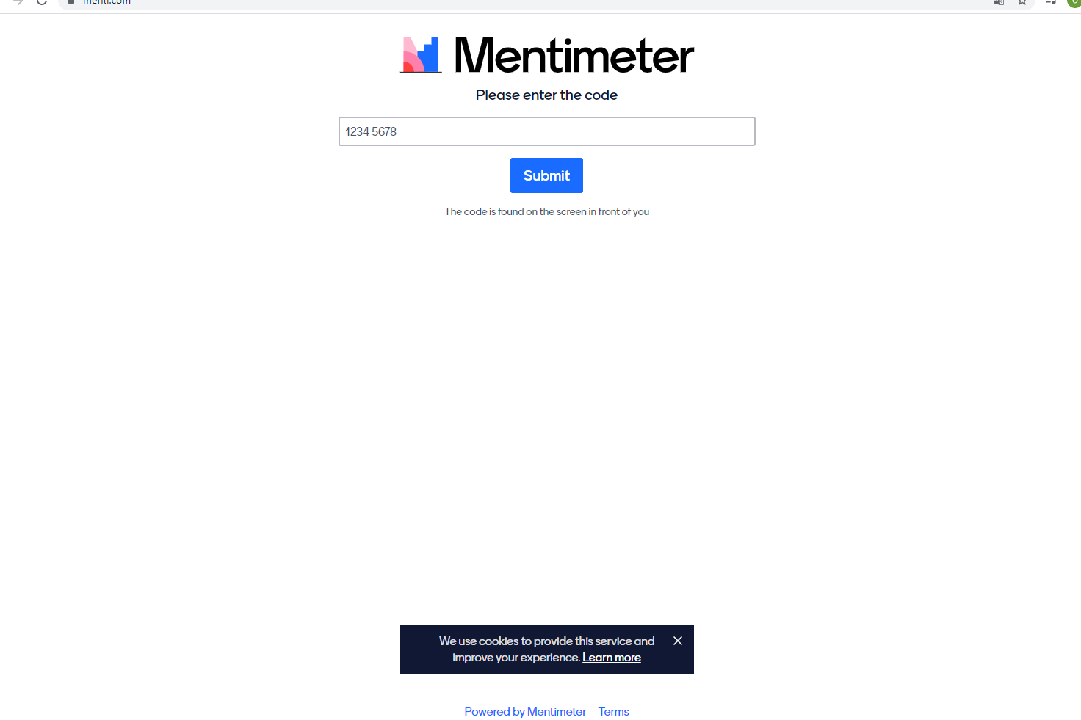
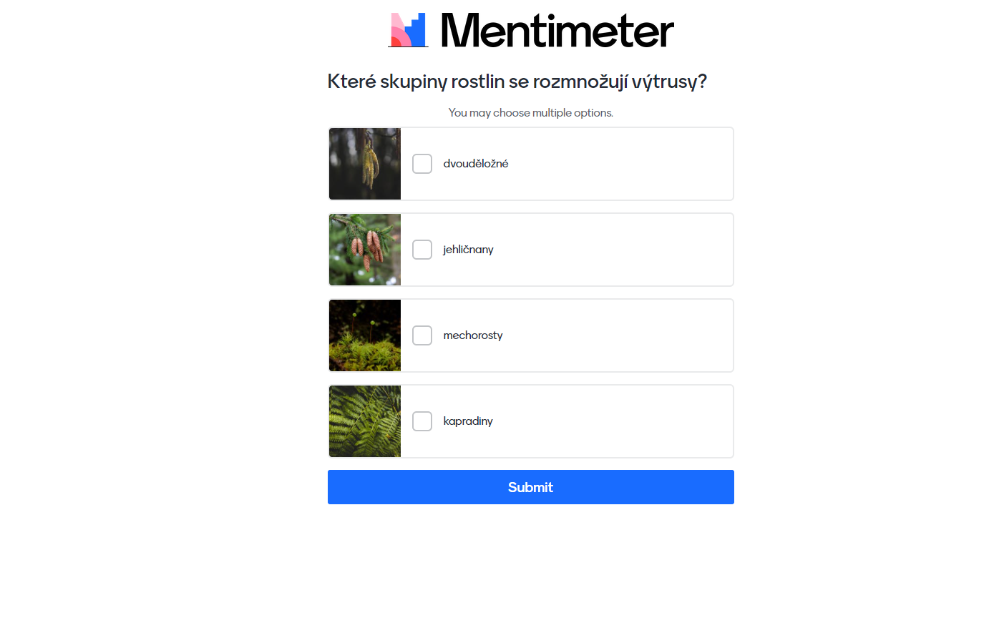
Mentimeter – jak na to
Multiple Choice
žákům slouží k přístupu k aplikaci číselný kód, který zadají do kolonky na adrese menti.com (jiné možnosti přihlášení jsou zkopírovat dole uvedený link nebo QR kód)
po zadání kódu se žákům objeví stránka, v níž mohou označovat správné odpovědi, odeslání odpovědi potvrdí tlačítkem submit

Slide 12
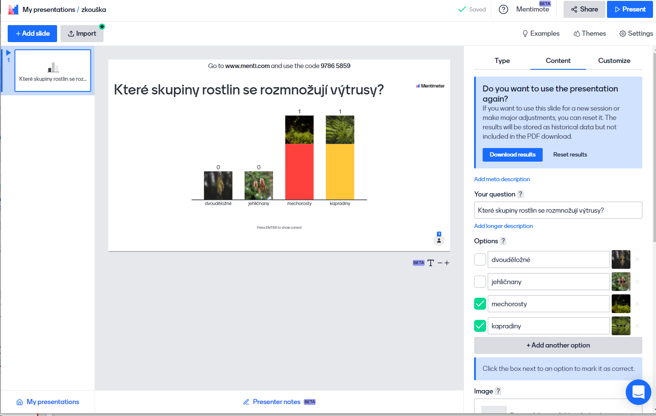
Mentimeter – jak na to
Multiple Choice
na monitoru vyučujícího „vyrostou“ sloupce odpovědí, současně vpravo dole vidí, kolik žáků již odpovědělo

Slide 13
Mentimeter – jak na to
Multiple Choice
na monitoru vyučujícího „vyrostou“ sloupce odpovědí, současně vpravo dole vidí, kolik žáků již odpovědělo, výsledky je možné uložit nebo vymazat

Slide 14
Mentimeter – jak na to
Word Cloud – „slovní mraky“

Slide 15
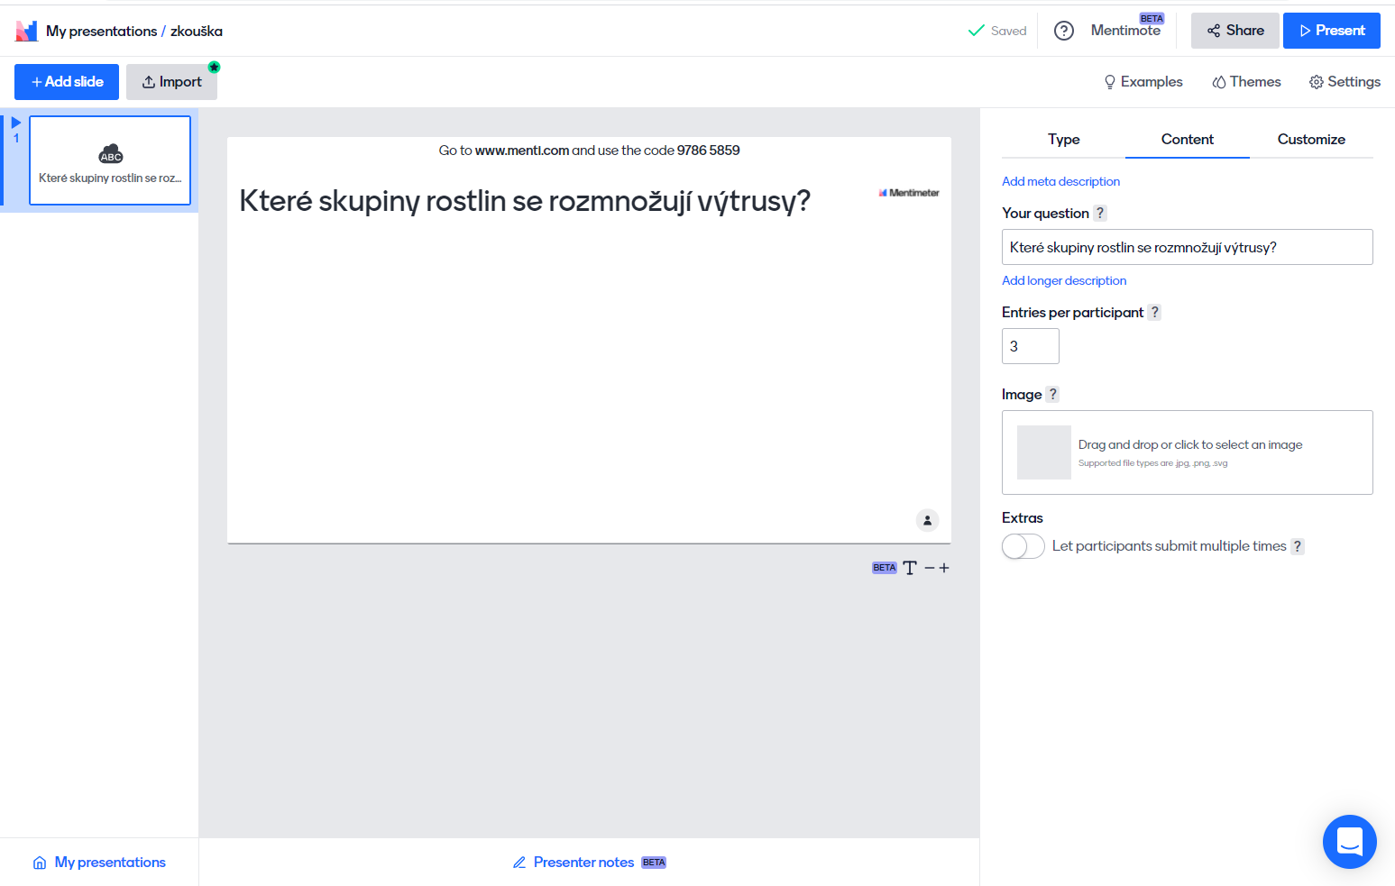
Mentimeter – jak na to
Word Cloud – „slovní mraky“
sem vepíšete otázku
zde volíte, kolik pojmů může každý žák napsat
zde volíte, zda žáci mohou odpovídat opakovaně

Slide 16
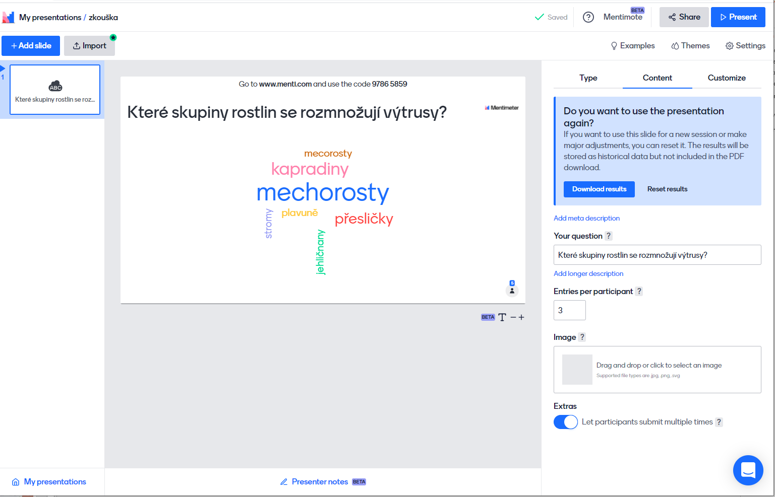
Mentimeter – jak na to
Word Cloud – „slovní mraky“
Na monitoru se objeví odpovědi žáků, čím vícekrát se termín v odpovědích opakuje, tím větším písmem je na monitoru zobrazen.
Vpravo dole na monitoru je opět vidět počet žáků, kteří odpověděli.
Správné i nesprávné odpovědi může vyučující využít při dalším výkladu nebo si na konci hodiny rychle zkontrolovat, jak žáci látku pochopili.

Slide 17
Mentimeter – jak na to
Open Ended – otevřené otázky

Slide 18
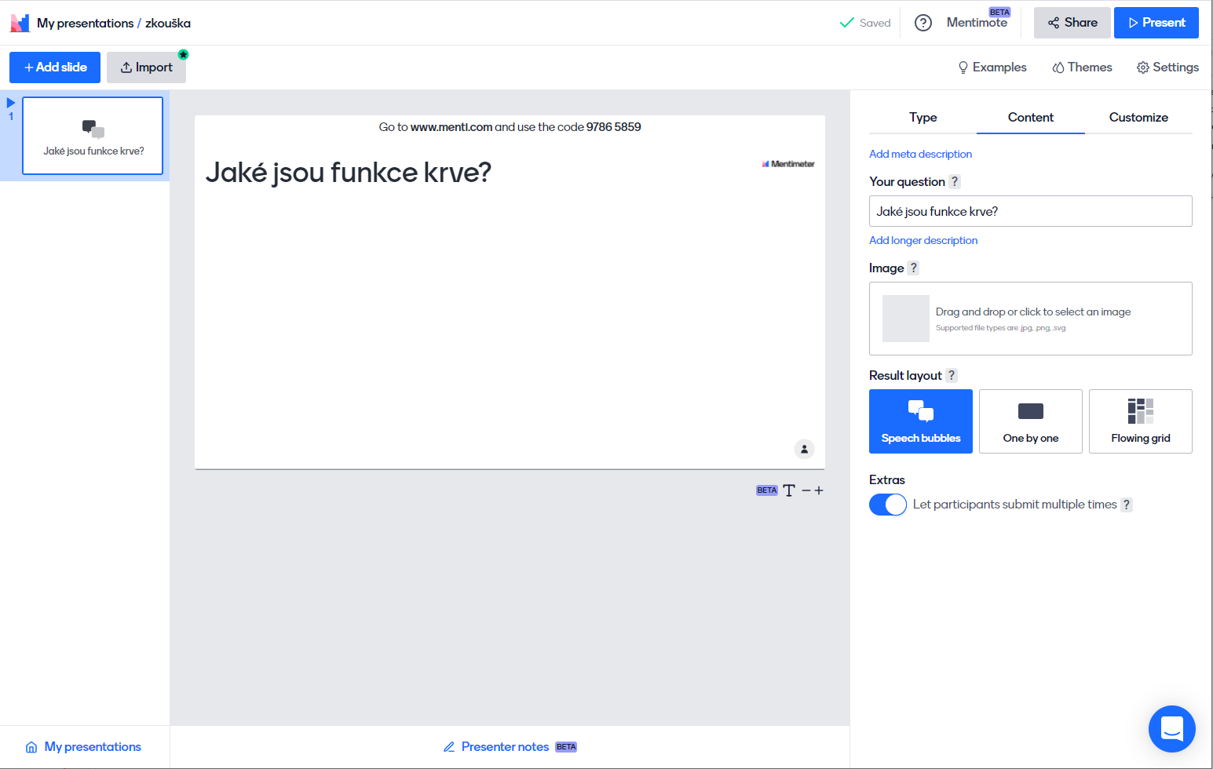
Mentimeter – jak na to
Open Ended – otevřené otázky
ilustrační obrázek
způsob uspořádání odpovědí (odpověď může mít až 250 znaků)
možnost opakované odpovědi

Slide 19
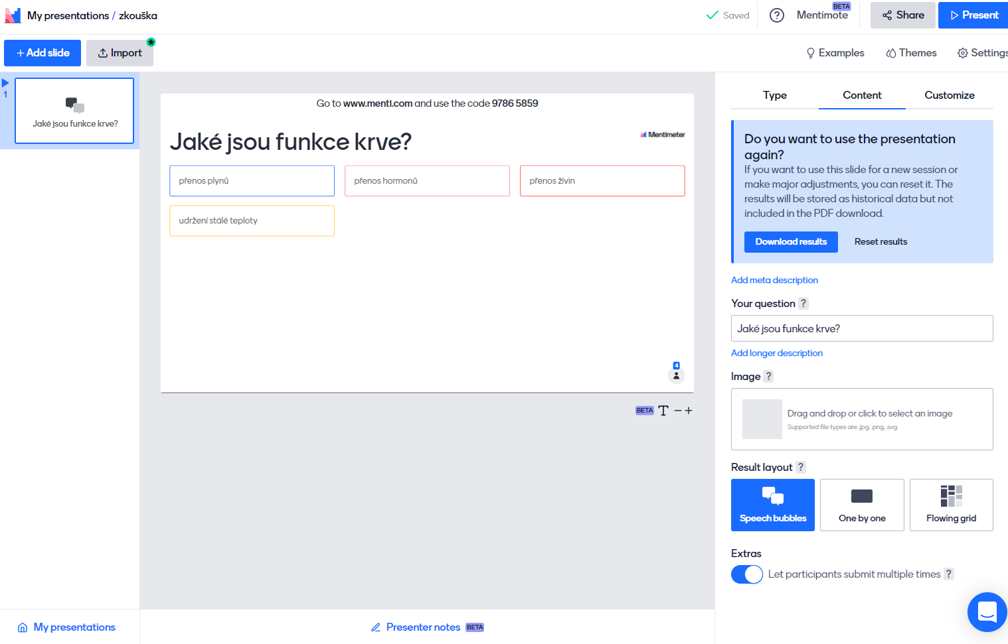
Mentimeter – jak na to
Open Ended – otevřené otázky

Slide 20
Výhody využití aplikace při výuce biologie:
využití mobilu při výuce (není třeba žádné další „hlasovací“ zařízení)
anonymní odpovědi (přihlášení pomocí číselného nebo QR kódu dovolí zapojení méně průbojných žáků nebo těch, kteří mají strach z neúspěchu)
rychlá zpětná vazba umožní přizpůsobit hodinu požadavkům konkrétní třídy nebo žáka (usnadní práci s heterogenním kolektivem)

Slide 21
Příklady využití aplikace při výuce biologie na SŠ:
Motivace na začátku vyučovací hodiny pomocí slovních mraků (Word Cloud)
Př. Vzpomeneš si na některé funkce krve?
Př. Víš, jakou funkci plní v přírodě bakterie?
Př. Jaká znáš virová onemocnění?
Výsledkem je slovní mrak, kde pojmy, které si vybaví nejvíce žáků, jsou napsány největším písmem. Mrak je vodítkem pro učitele, které části látky jsou žákům známé více, které méně a co v budoucím výkladu akcentovat.

Slide 22
Příklady využití aplikace při výuce biologie na SŠ:
Rychlá zpětná vazba na konci hodiny (nebo delšího vyučovacího celku) pomocí hlasování (Multiple Chois)
Př. Které skupiny rostlin se rozmnožují výtrusy? (dvouděložné – mechorosty – jehličnany – kapradiny)
Př. Mezi žlázy s vnitřní sekrecí patří slinivka břišní – slinné žlázy – hypofýza – placenta
Př. Mezi teplokrevné živočichy nepatří rosnička – tuleň – kapr – slepýš.
Výsledkem jsou histogramy, z nichž je patrná četnost správných a nesprávných odpovědí. Nesprávné je třeba opravit. Ke správným, pro které hlasovalo méně žáků, je třeba se ještě jednou vrátit.

Slide 23
Příklady využití aplikace při výuce biologie na SŠ:
Zpětná vazba na konci delšího vyučovacího celku pomocí hlasování (Multiple Chois)
Př. Dokážeš definovat pojmy mitóza – profáze – chromozom –DNA?
K pojmům, které mají ve výsledném histogramu nejnižší sloupec, je třeba se vrátit.

